Slide 1



ỦY BAN NHÂN DÂN HUYỆN PHÙ MỸ
TRƯỜNG TIỂU HỌC MỸ AN
LỚP 5E
Chào mừng quý thầy cô về dự giờ
MÔN : TIẾNG VIỆT
Giáo viên thực hiện: Đặng Thị Mỹ Lệ

Slide 2
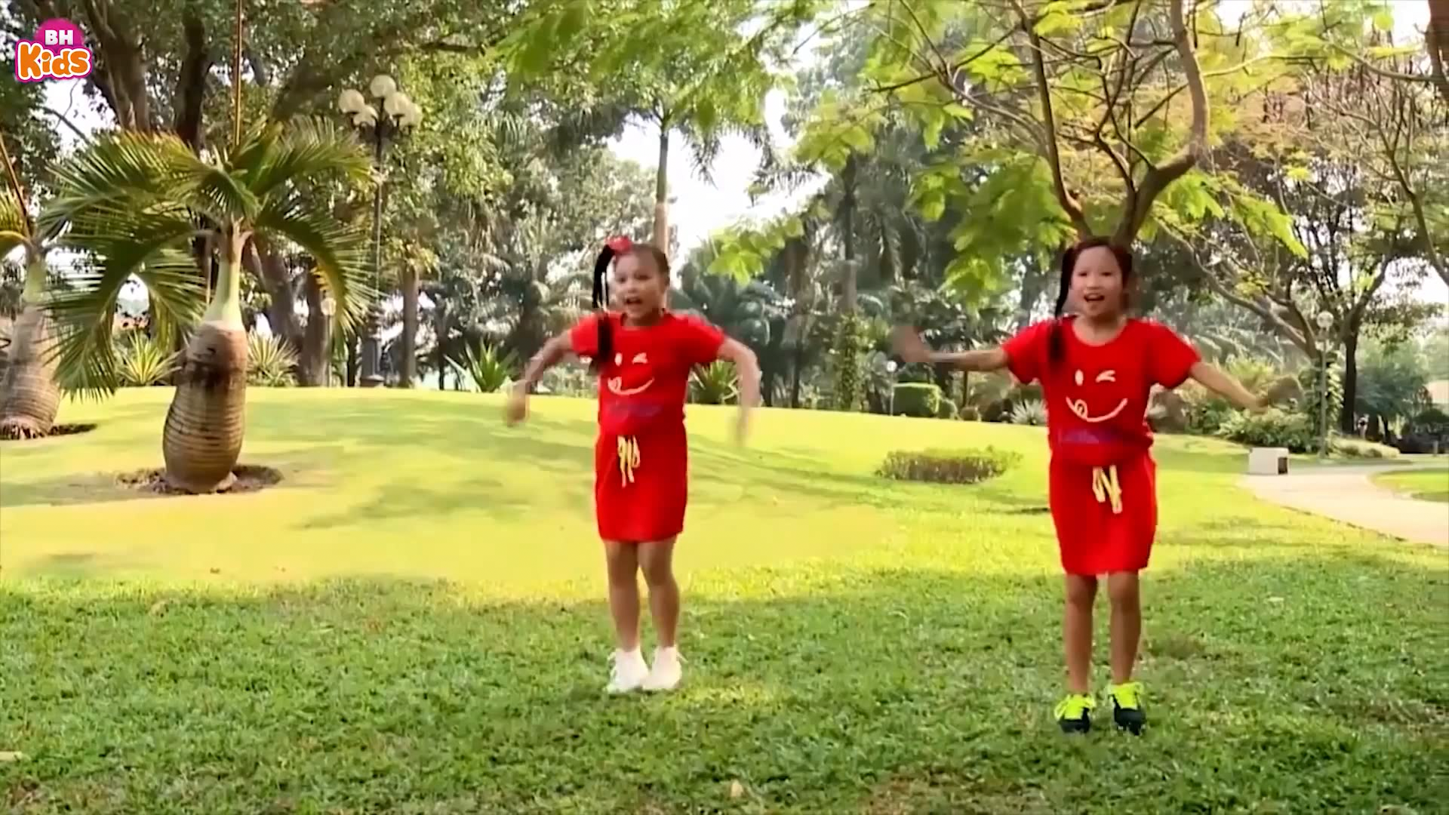

Slide 3
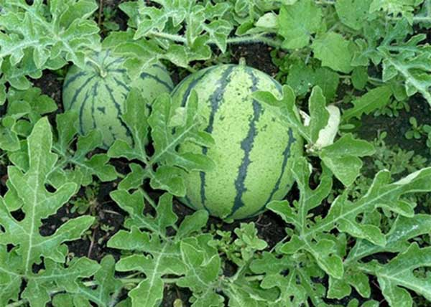
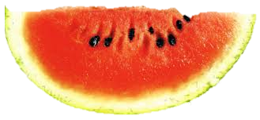

Thứ Sáu ngày 18 tháng 10 năm 2024
Tiếng Việt
Sự tích dưa hấu

Slide 4
Thứ Sáu ngày 18 tháng 10 năm 2024
Tiếng Việt
“Vua tàu thủy” Bạch Thái Bưởi

Slide 5


Slide 6
Thứ Sáu ngày 18 tháng 10 năm 2024
Tiếng Việt
“Vua tàu thủy” Bạch Thái Bưởi
Chia đoạn: 3 đoạn
Đoạn 1 : Từ đầu … không nản chí.
Đoạn 2 : Tiếp theo ... Trưng Nhị.
Đoạn 3 : Phần còn lại.

Slide 7
Thứ Sáu ngày 18 tháng 10 năm 2024
Tiếng Việt
“ Vua tàu thủy” Bạch Thái Bưởi
Luyện đọc
Trên mỗi chiếc tàu, ông dán dòng chữ “Người ta thì đi tàu ta” và treo một cái ống để khách nào đồng tình với ông thì vui lòng bỏ tiền vào ống tiếp sức cho chủ tàu.

Slide 8
Thứ Sáu ngày 18 tháng 10 năm 2024
Tiếng Việt
“ Vua tàu thủy” Bạch Thái Bưởi

Slide 9
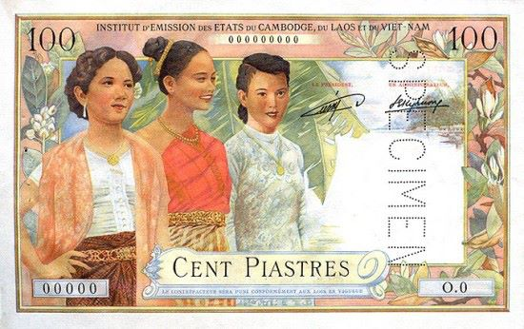
100 đồng Đông Dương

Slide 10
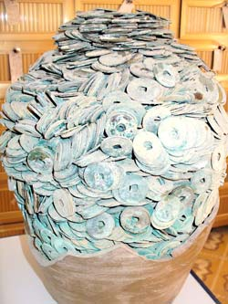
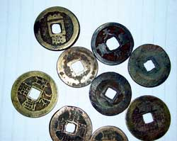
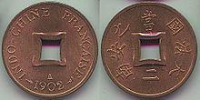
Tiền hào, tiền xu

Slide 11
Thứ Sáu ngày 18 tháng 10 năm 2024
Tiếng Việt
Vua tàu thủy” Bạch Thái Bưởi
Đọc theo nhóm

Slide 12
Thứ Sáu ngày 18 tháng 10 năm 2024
Tiếng Việt
“ Vua tàu thủy” Bạch Thái Bưởi

Slide 13
Thứ Sáu ngày 18 tháng 10 năm 2024
Tiếng Việt
“ Vua tàu thủy” Bạch Thái Bưởi
Tìm hiểu bài
1 / Những chi tiết về tuổi thơ và tuổi trẻ của Bạch Thái Bưởi cho thấy ông là người như thế nào?
Bạch Thái Bưởi rất thông minh, chịu khó (theo mẹ đi gánh hàng rong, làm đủ nghề), có ý chí, nghị lực (có lúc trắng tay, ông vẫn không nản chí).

Slide 14

2/Lúc mới thành lập, công ti vận tải đường biển của Bạch Thái Bưởi gặp khó khăn gì? Ông đã làm cách nào để vượt qua khó khăn đó?
Những khó khăn là:
A. Khách hàng không có tiền đi tàu.
B. Khách hàng không thích đi tàu của ông.
C. Khách hàng quen dùng tàu của người nước ngoài.
D. Khách hàng thích đi tàu hỏa hơn tàu thủy.
Ông đã vượt qua khó khăn bằng cách:
A. Ông diễn thuyết về người ta thì đi tàu ta, thuê kĩ sư giỏi.
B. Ông mua lại tàu của người Hoa, người pháp và đóng tàu mới.
C. Ông thuê kĩ sư giỏi trông nom còn mua rất nhiều trang bị mới cho tàu.
D. Ông diễn thuyết: người ta thì đi tàu ta; mua lại tàu của người Hoa, người Pháp rồi thuê kĩ sư giỏi trông nom.

Slide 15
Thứ Sáu ngày 18 tháng 10 năm 2024
Tiếng Việt
“Vua tàu thủy”Bạch Thái Bưởi
Tìm hiểu bài
Ý 1: Bạch Thái Bưởi là người rất có ý chí và nghị lực.

Slide 16
Thứ Sáu ngày 18 tháng 10 năm 2024
Tiếng Việt
“Vua tàu thủy” Bạch Thái Bưởi
Tìm hiểu bài
3/ Lời kêu gọi “Người ta thì đi tàu ta” và tên các con tàu của Bạch Thái Bưởi nói lên điều gì về ông?
4/ Theo em, nhờ đâu mà Bạch Thái Bưởi thành công và trở thành môt bậc anh hùng kinh tế?
Ý 2: Sự thành công của Bạch Thái Bưởi.

Slide 17
Thứ Sáu ngày 18 tháng 10 năm 2024
Tiếng Việt
“Vua tàu thủy” Bạch Thái Bưởi
Tìm hiểu bài
Ý 1: Bạch Thái Bưởi là người rất có chí.
Ý 2: Sự thành công của Bạch Thái Bưởi.
Ca ngợi Bạch Thái Bưởi từ một cậu bé mồ côi cha, nhờ giàu nghị lực và ý chí vươn lên trở thành một nhà kinh doanh nổi tiếng.

Slide 18
Thứ Sáu ngày 18 tháng 10 năm 2024
Tiếng Việt
“Vua tàu thủy” Bạch Thái Bưởi
LUYỆN ĐỌC NÂNG CAO

Slide 19
ĐOẠN 2
Bạch Thái Bưởi mở công ti vận tải đường thủy vào lúc những con tàu của người Hoa, người Pháp đã độc chiếm các đường sông miền Bắc. Ông cho người đến các bến tàu diễn thuyết. Trên mỗi chiếc tàu, ông dán dòng chữ “Người ta thì đi tàu ta” và treo một cái ống để khách nào đồng tình với ông thì vui lòng bỏ tiền vào ống tiếp sức cho chủ tàu. Khi bổ ống, tiền đồng rất nhiều, tiền hào, tiền xu thì vô kể. Khách đi tàu của ông ngày một đông. Nhiều chủ tàu người Hoa, người Pháp phải bán lại tàu cho ông.

Slide 20
Thứ Sáu ngày 18 tháng 10 năm 2024
Tiếng Việt
“Vua tàu thủy” Bạch Thái Bưởi
Vận dụng
Trò chơi: Ai nhanh hơn.

Slide 21



Nhân vật được nhắc đến trong bài học tên thật là gì?
a. Vua Tàu Thủy.
b. Trần Đại Nghĩa.
c. Nguyễn Ngọc Ký.
d. Bạch Thái Bưởi.

Slide 22
Bạch Thái Bưởi là người như thế nào?
a. Thông minh, cần cù, yêu bản thân
c. Thông minh, có ý chí và giàu nghị lực.
b.Chịu khó, thích đi du lịch.
d. Có ý chí, dũng cảm,

Slide 23
Nêu tên một số con tàu của Ông Bạch Thái Bưởi mà em biết?
a. Tàu Hồng Bàng, Lạc Long, Quang Trung, Trưng Nhị.
c. Tàu Hồng Bàng, Lạc Long, Trưng Trắc, Lê Lợi.
b. Tàu Hồng Hà, Lạc Long, Trưng Trắc, Trưng Nhị.
d. Tàu Hồng Bàng, Lạc Long, Trưng Trắc, Trưng Nhị.

Slide 24
Thứ Sáu ngày 18 tháng 10 năm 2024
Tiếng Việt
“Vua tàu thủy” Bạch Thái Bưởi
Vận dụng

Slide 25

Kính chúc quý thầy cô sức khoẻ
và hạnh phúc !
Chúc các em chăm ngoan,học giỏi !

